Slide 1
Ansible配置管理与应用
2017年1月3日

Slide 2
Lark简介：Lark是一个集群管理工具
集群管理：创建、删除集群，向集群添加、删除节点
服务管理：配置、部署服务，控制(启动停止)服务，检测状态，卸载服务
自动维护：实时检测集群状态，服务状态，服务加入开机启动
JAVA
调度控制
Ansible

Slide 3
Lark目录介绍
bin/conf:
data: 记录集群及部署的组件信息。每个节点主机信息，所有已部署的服务信息及配置的参数信息。当用lark安装某一个服务，该服务的相关信息会写入该yml文件中，当服务被卸载时相关的信息也会从此文件中删除。
examples: 执行lark文件命令时所需文件，如部署服务
log: 一个记录lark启动停止日志，一个记录larkserver运行处理事务日志
misc: 主要是ansible相关组件
modules: 自定义ansible处理模块
packages: 标准组件包所在目录
runtime: 执行每一个lark任务的具体日志
sbin: 执行lark命令之前要启动
solutions: 部署方案

Slide 4
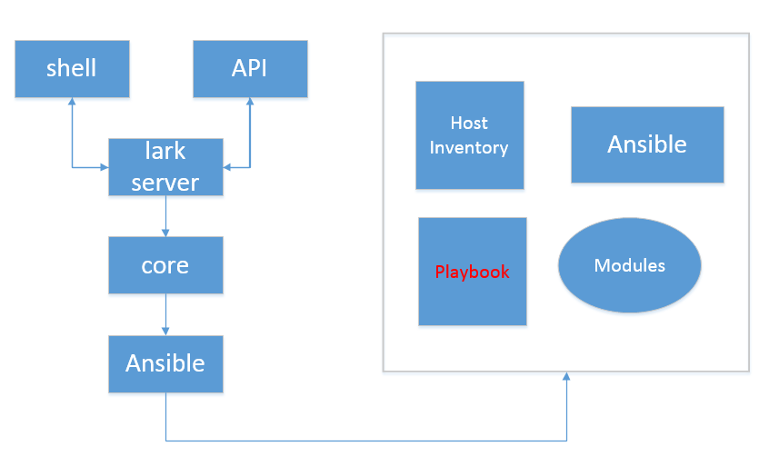
LARK架构

Slide 5
Ansible
自动化配置管理工具，基于Python开发。
实现了批量系统配置、批量程序部署、批量运行命令等功能。
ansible本身没有批量部署的能力，起作用的是ansible所运行的模块，ansible只是提供一种框架。
特性
部署简单，只需要在主控端部署Ansible环境，被控端不用做任何操作。
(1)、no agents：不需要在被管控主机上安装任何客户端；
(2)、no server：无服务器端，使用时直接运行命令即可；
(3)、modules in any languages：基于模块工作，可使用任意语言开发模块；
(4)、yaml：使用yaml语言定制剧本playbook；
(5)、ssh by default：基于SSH工作；
(6)、strong multi-tier solution：可实现多级指挥。

Slide 6
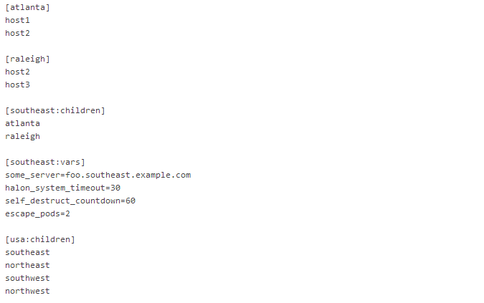
Inventory文件
Ansible 可同时操作属于一个组的多台主机，组和主机之间的关系通过 inventory 文件配置。
/etc/ansible/hosts 文件示例：

Slide 7
Inventory参数的说明
ansible_ssh_host
将要连接的远程主机名。与你想要设定的主机的别名不同的话，可通过此变量设置。
ansible_ssh_port ssh端口号。如果不是默认的端口号，通过此变量设置。 ansible_ssh_user 默认的 ssh 用户名
ansible_ssh_pass ssh 密码(这种方式并不安全，我们强烈建议使用 --ask-pass 或 SSH 密钥) 示例：

Slide 8

Ad-Hoc
Ansible提供两种方式去完成任务，一是 ad-hoc 命令，一是写 Ansible playbook。前者可以解决一些简单的任务， 后者解决较复杂的任务。至于做配置管理或部署这种事，还是要借助 playbook 来完成。Ad-Hoc执行语句样式如下：
现在执行如下命令，这个命令中，atlanta是一个组，这个组里面有很多服务器，”/sbin/reboot”命令会在atlanta组下 的所有机器上执行。这里ssh-agent会fork出10个子进程(bash)，以并行的方式执行reboot命令。命令如下:
这是 /usr/bin/ansible 的另一种用法。Ansible 能够以并行的方式同时 SCP 大量的文件到多台机器。 命令如下:
使用 file 模块可以创建目录，与执行 mkdir -p 效果类似:

Slide 9
Playbooks的组成
Playbook是由一个或多个“play”组成的列表，可以让它们联同起来按事先编排的机制执行；playbooks 是一种简单的配置管理系统与多机器部署系统的基础。与现有的其他系统有不同之处，且非常适合于复杂应用的部署。
Playbook执行语句样式：
Tasks 列表
每一个 play 包含了一个 task 列表（任务列表）。一个 task 在其所对应的所有主机上（通过 host pattern 匹配的所有主机）执行完毕之后，下一个 task 才会执行。有一点需要明白的是（很重要），在一个 play 之中，所有 hosts 会获取相同的任务指令，这是 play 的一个目的所在，也就是将一组选出的 hosts 映射到 task。
每个 task 的目标在于执行一个 moudle， 通常是带有特定的参数来执行。在参数中可以使用变量。
每一个 task 必须有一个名称 name，这样在运行 playbook 时，从其输出的任务执行信息中可以很好的辨别出是属于哪一个 task 的。

Slide 10
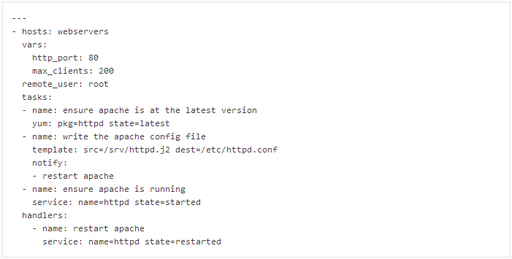
Playbook中的play示例
当发生改动时，notify actions 会在 playbook 的每一个 task 结束时被触发，而且即使有多个不同的 task 通知改动的发生， ‘notify’ actions 只会被触发一次。如果没有被 notify，handlers 不会执行。不管有多少个通知者进行了 notify，等到 play 中的所有 task 执行完成之后，handlers 也只会被执行一次。

Slide 11
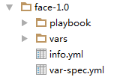
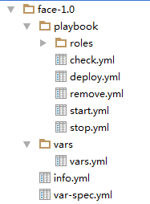
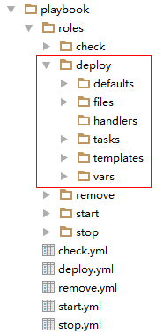
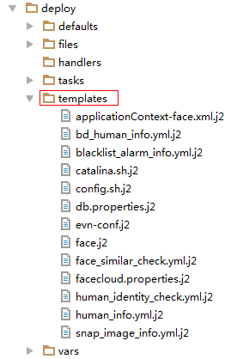
Lark中的Playbook结构(YML语法格式)

Slide 12
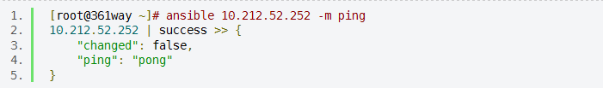
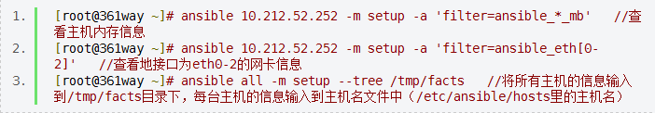
Ansible常用模块
一、ping模块
测试主机是否是通的，用法很简单，不涉及参数：
二、setup模块
主要用于获取主机信息，在playbooks里经常会用到的一个参数gather_facts就与该模块相关。setup模块下经常使用的一个参数是filter参数，具体使用示例如下（由于输出结果较多，这里只列命令不写结果）：

Slide 13
三、file模块
file模块主要用于远程主机上的文件操作，file模块包含如下选项：
· force：需要在两种情况下强制创建软链接，一种是源文件不存在但之后会建立的情况下；另一种是目标软链接已存在,需要先取消之前的软链，然后创建新的软链，有两个选项：yes|no
· group：定义文件/目录的属组
· mode：定义文件/目录的权限
· owner：定义文件/目录的属主
· path：必选项，定义文件/目录的路径
· recurse：递归的设置文件的属性，只对目录有效
· src：要被链接的源文件的路径，只应用于state=link的情况
· dest：被链接到的路径，只应用于state=link的情况
· state：
directory：如果目录不存在，创建目录 file：即使文件不存在，也不会被创建 link：创建软链接 hard：创建硬链接 touch：如果文件不存在则会创建一个新文件，如果文件或目录已存在，则更新其最后修改时间 absent：删除目录、文件或者取消链接文件
使用示例：

Slide 14

四、copy模块 复制文件到远程主机，copy模块包含如下选项：
· backup：在覆盖之前将原文件备份，备份文件包含时间信息。有两个选项：yes|no
· content：用于替代"src",可以直接设定指定文件的值
· dest：必选项。要将源文件复制到的远程主机的绝对路径，如果源文件是一个目录，那么该路径也必须是个目录
· directory_mode：递归的设定目录的权限，默认为系统默认权限
· force：如果目标主机包含该文件，但内容不同，如果设置为yes，则强制覆盖，如果为no，则只有当目标主机的目标位置不存在该文件时，才复制。默认为yes
· others：所有的file模块里的选项都可以在这里使用
· src：要复制到远程主机的文件在本地的地址，可以是绝对路径，也可以是相对路径。如果路径是一个目录，它将递归复制。在这种情况下，如果路径使用"/"来结尾，则只复制目录里的内容，如果没有使用"/"来结尾，则包含目录在内的整个内容全部复制，类似于rsync。
示例如下：

Slide 15
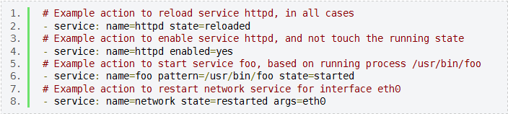
五、service模块
用于管理服务，该模块包含如下选项：
· arguments：给命令行提供一些选项
· enabled：是否开机启动 yes|no
· name：必选项，服务名称
· pattern：定义一个模式，如果通过status指令来查看服务的状态时，没有响应，就会通过ps指令在进程中根据该模式进行查找，如果匹配到，则认为该服务依然在运行
· runlevel：运行级别
· sleep：如果执行了restarted，在则stop和start之间沉睡几秒钟
· state：对当前服务执行启动，停止、重启、重新加载等操作（started,stopped,restarted,reloaded）
使用示例：

Slide 16
六、cron模块
用于管理计划任务，包含如下选项：
· backup：对远程主机上的原任务计划内容修改之前做备份
· cron_file：如果指定该选项，则用该文件替换远程主机上的cron.d目录下的用户的任务计划
· day：日（1-31，*，*/2,……）
· hour：小时（0-23，*，*/2，……）
· minute：分钟（0-59，*，*/2，……）
· month：月（1-12，*，*/2，……）
· weekday：周（0-7，*，……）
· job：要执行的任务，依赖于state=present
· name：该任务的描述
· special_time：指定什么时候执行，参数：reboot,yearly,annually,monthly,weekly,daily,hourly
· state：确认该任务计划是创建还是删除
· user：以哪个用户的身份执行
示例：
在指定节点上定义一个计划任务，每隔三分钟到主控端更新一次时间

Slide 17
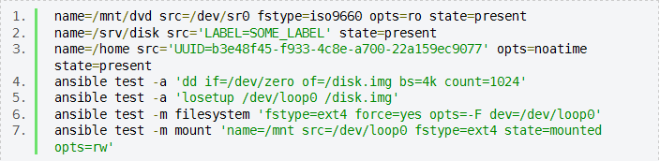
七、mount模块
配置挂载点 选项：
· dump fstype：必选项，挂载文件的类型
· name：必选项，挂载点
· opts：传递给mount命令的参数
· src：必选项，要挂载的文件
· state：必选项
present：只处理fstab中的配置
absent：删除挂载点
mounted：自动创建挂载点并挂载之
umounted：卸载
示例：

Slide 18
八、commands模块
分为以下四个子模块，都属于commands类。
command模块：该模块通过-a跟上要执行的命令可以直接执行
shell 模块：用法其本和command一样，不过是通过/bin/sh进行执行，所以shell 模块可以执行任何命令，就像在本机执行一样
raw模块：用法和shell 模块一样 ，其也可以执行任意命令，就像在本机执行一样
script模块：其是将管理端的shell 在被管理主机上执行，其原理是先将shell 复制到远程主机，再在远程主机上执行，原理类似于raw模块
command模块包含如下选项：
· creates：一个文件名，当该文件存在，则该命令不执行
· free_form：要执行的linux指令
· chdir：在执行指令之前，先切换到该指定的目录
· removes：一个文件名，当该文件不存在，则该选项不执行
· executable：切换shell来执行指令，该执行路径必须是一个绝对路径

Slide 19
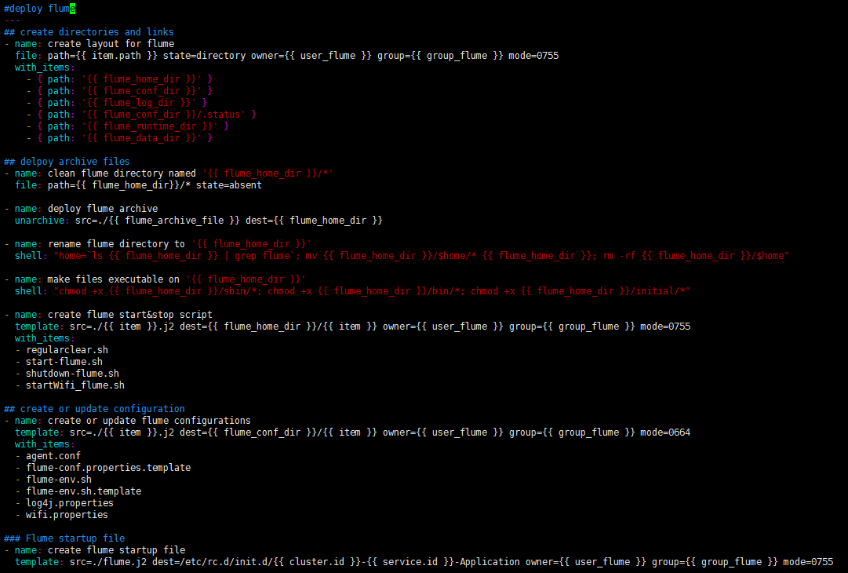
Playbook书写范例

Slide 20
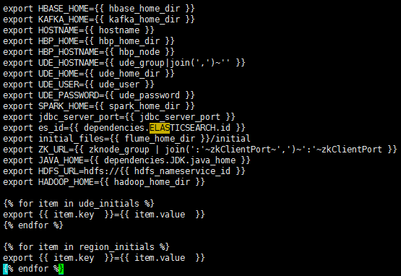

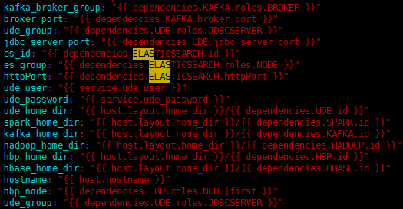
模板生成示例

Slide 21
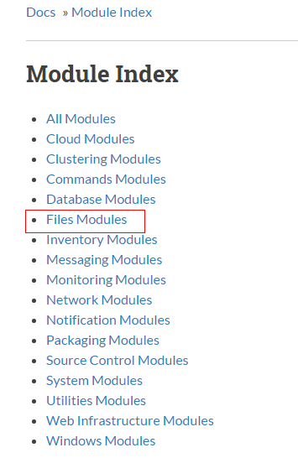
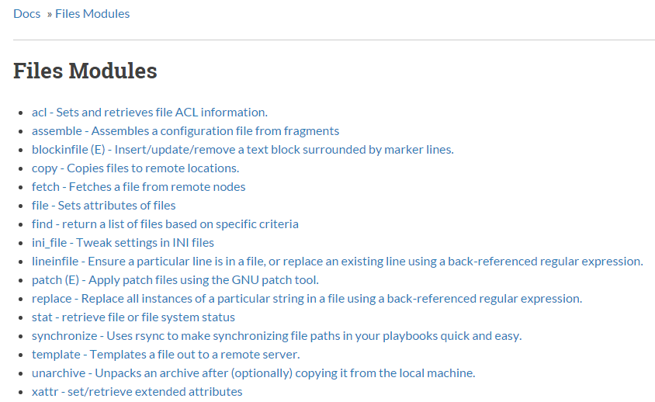
模块Module的使用
从Ansible官方网站查询需要使用的模块：
http://docs.ansible.com/ansible/modules_by_category.html

Slide 22

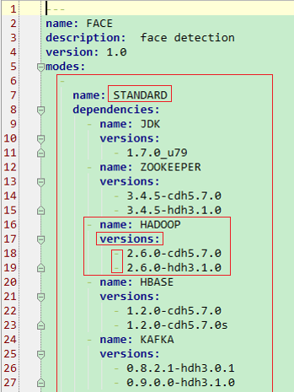
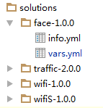
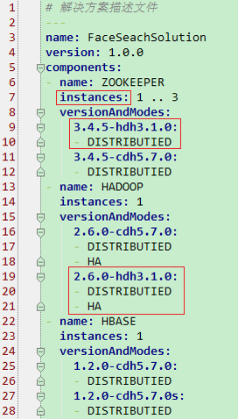

开发规范
vars-spec.yml
Info.yml
方案info.yml
属性后面有冒号，冒号之后必须空一格
参数名一律使用下划线连接；
String类型参数要加双引号；
冒号+空格
依赖的服务及会使用到的版本需要依次列出
依赖服务的版本号必须与该服务info。yml中定义的版本号一致
注意单词拼写
复数及大小写
是否跟冒号

